Slide 1


Создание первой очереди
центральной трековой
системы установки BM@N
А.В. Галаванов, С.Е. Васильев†, Е.М. Кулиш, М.Н. Капишин, А.М. Маканькин,
А.И. Максимчук, С.В. Хабаров

Slide 2
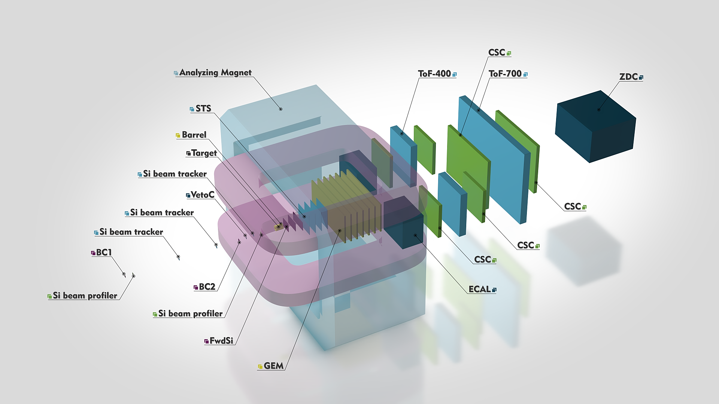
BM@N experiment
The basic requirements for the tracking system are:
- capability of stable operation in conditions of high loadings up to 10⁵ Hz/cm²;
- high spatial and momentum resolution;
high geometrical efficiency (better than 95%);
maximum possible geometrical acceptance within the BM@N experiment dimensions;
- tracking system detectors must function in a 0.8 T magnetic field.

Slide 3
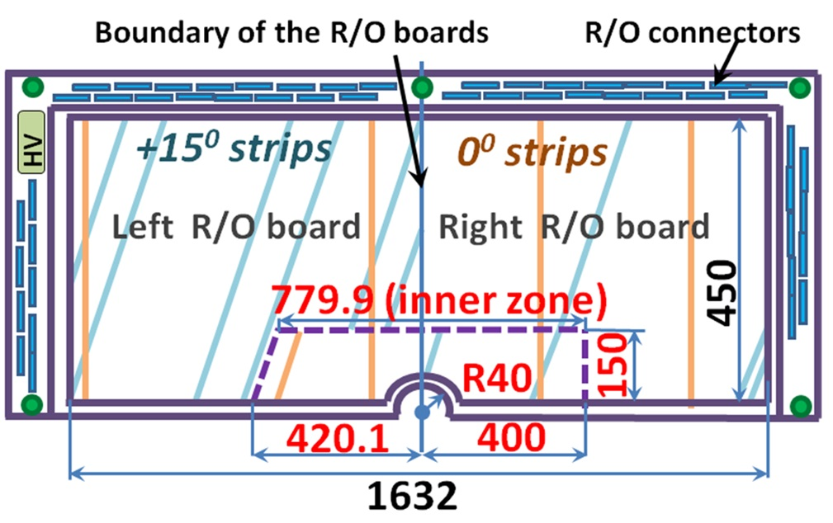
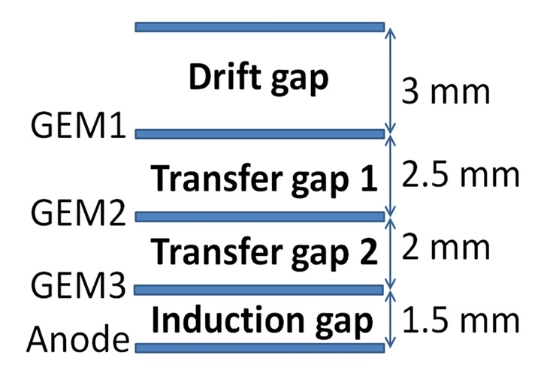
BM@N GEM 1632x450 mm² chambers
0.16
0.8
0.8
0.68

Slide 4
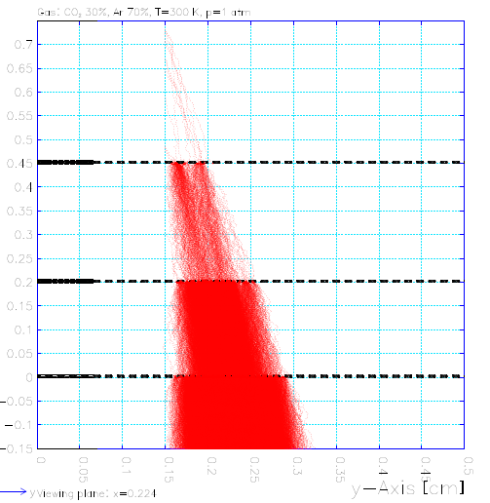
Electrons drift due to magnetic field (Garfield & Maxwell simulations)
Simulation of electron shift in
magnetic field
cathode
magnetic field – 0.5 T
GEM1
GEM2
GEM3
anode
Ar(70)/CO2(30) gas mixture

Slide 5
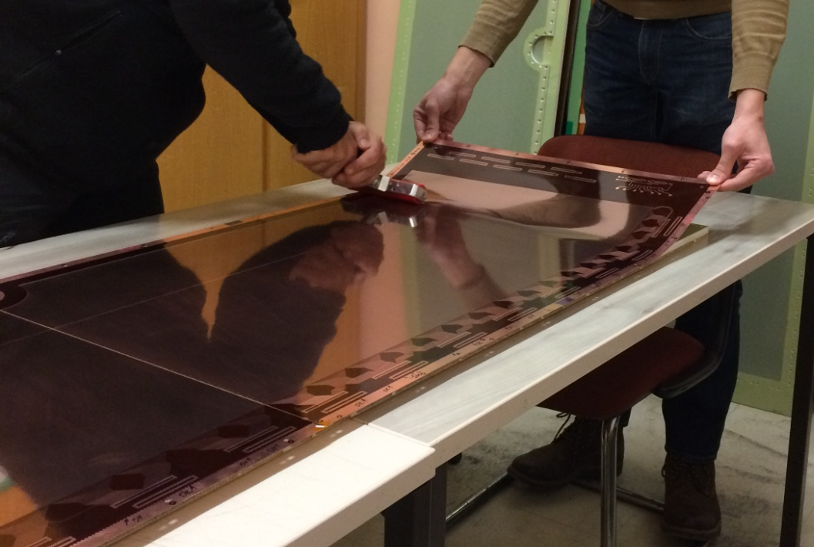
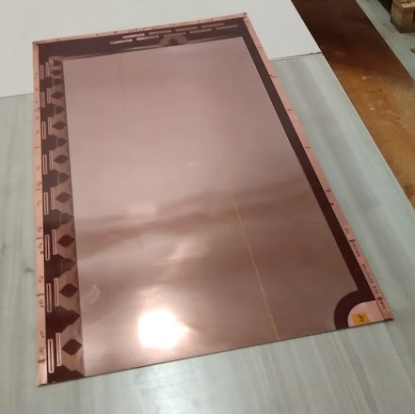
GEM assembly at CERN Workshop
Readout board preparation
Gluing of the readout boards
on the honeycomb support plane
Right readout board

Slide 6
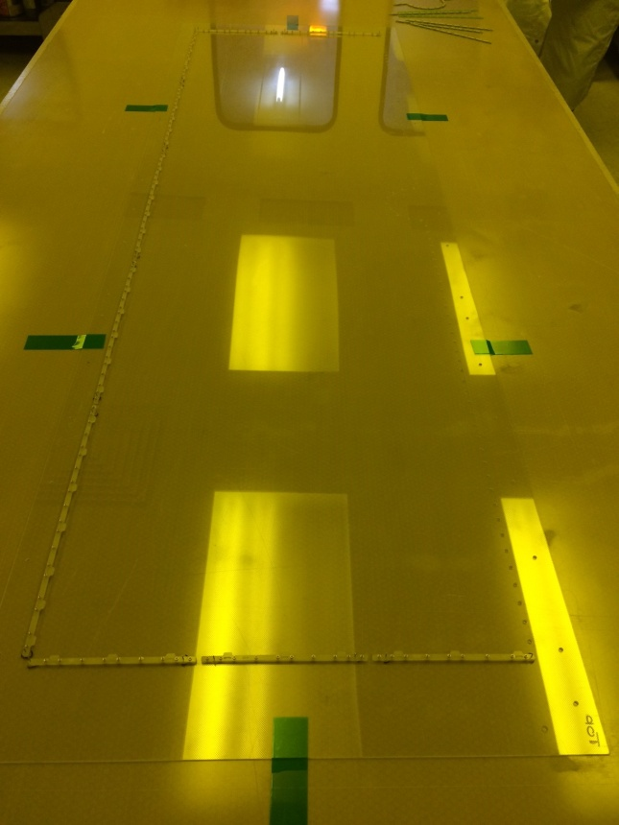
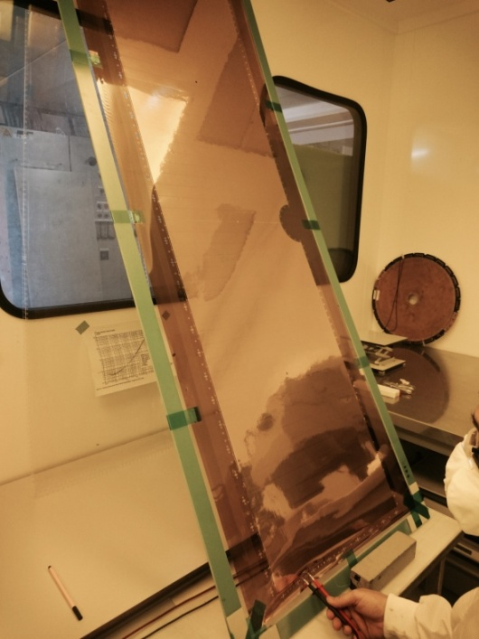
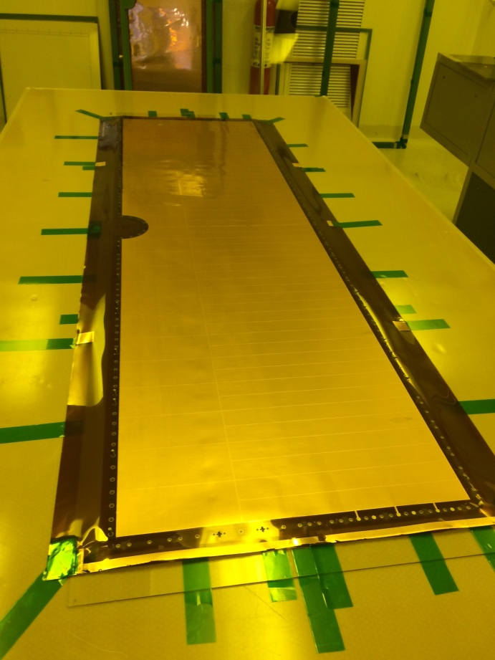
GEM assembly at CERN Workshop
Base plastic frame
GEM foil tests
GEM foil preliminary
stretching

Slide 7
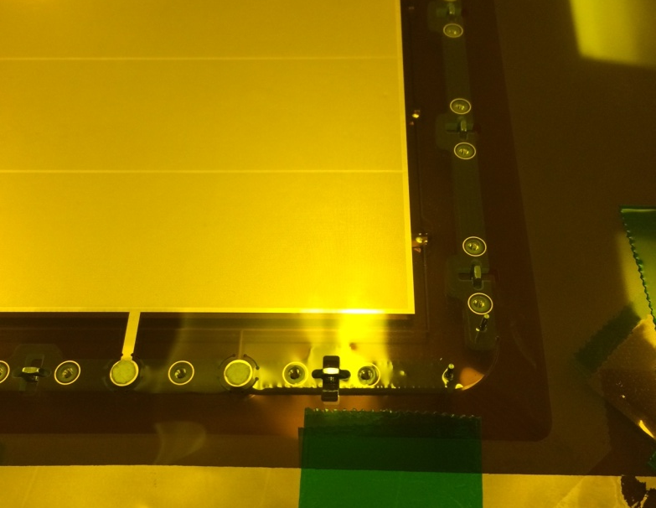
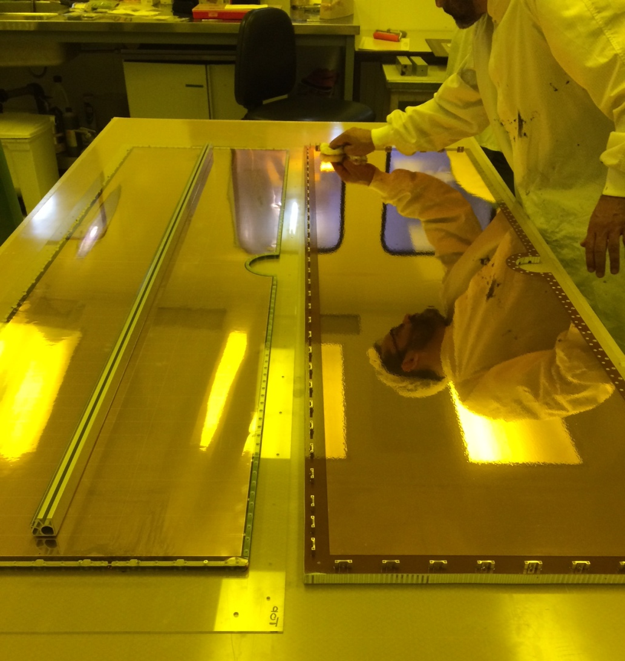
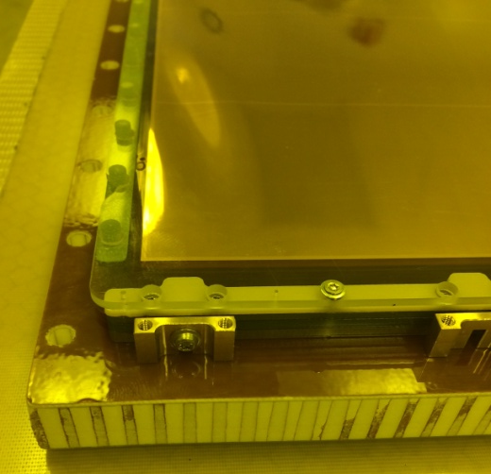
GEM assembly at CERN Workshop
Nuts in plastic frames
Stack of 3 GEMs
Cathode plane
Brass fitting

Slide 8
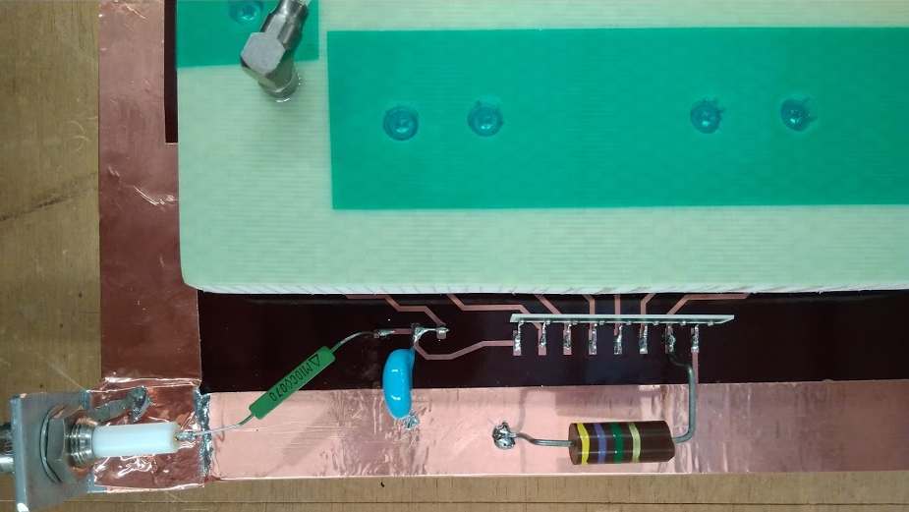
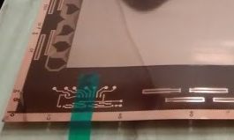
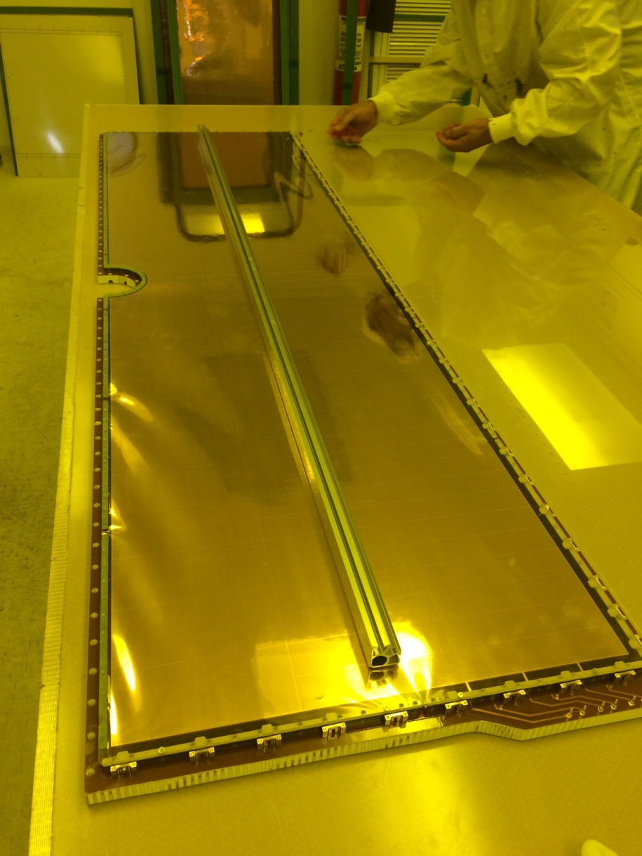
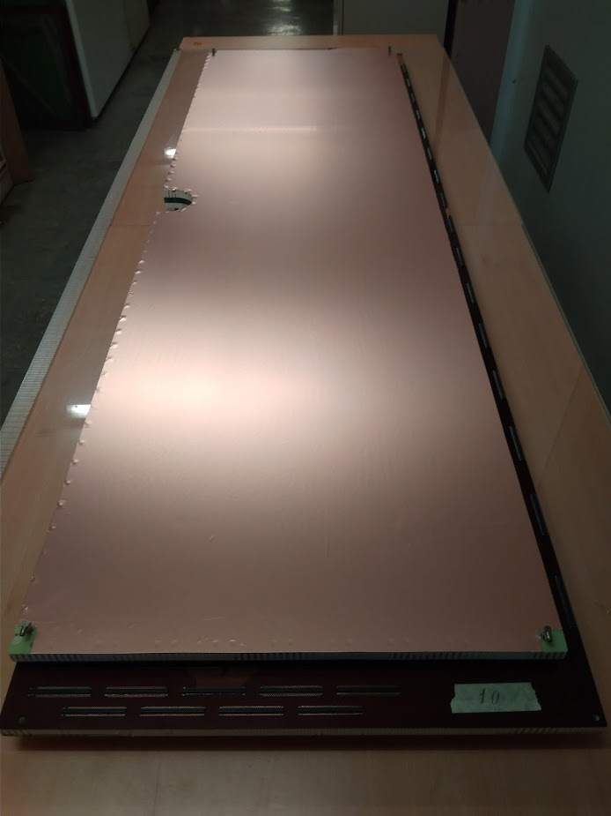
GEM assembly at CERN Workshop
HV divider
Assembled
GEM
chamber
Stretching process

Slide 9
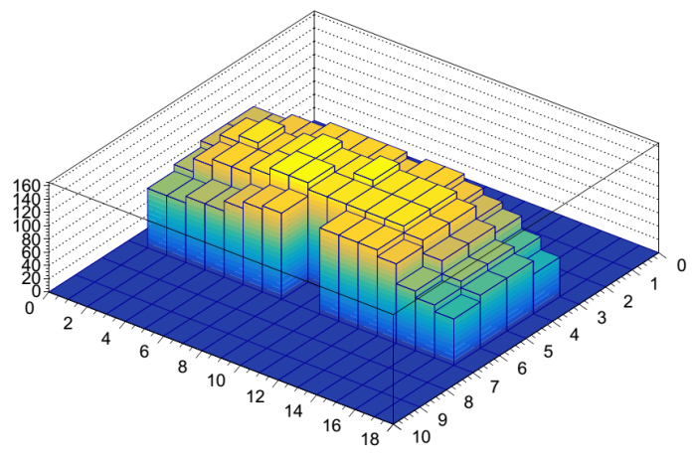
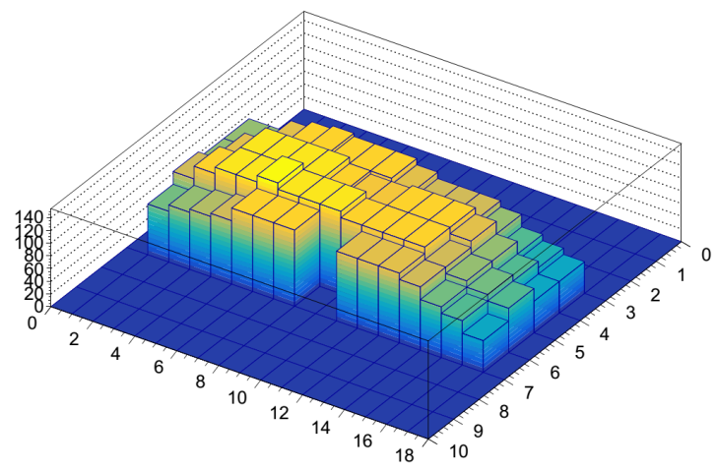
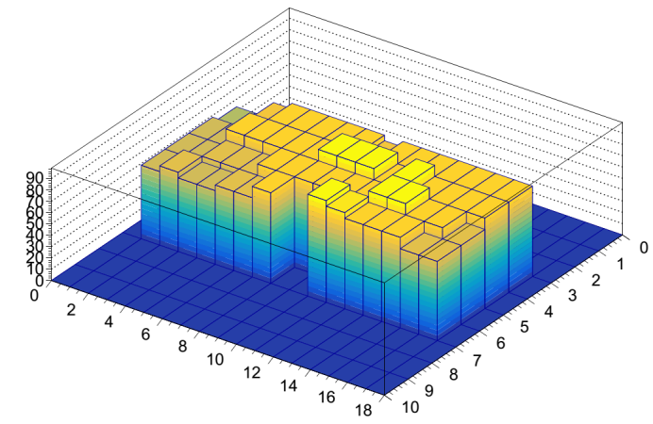
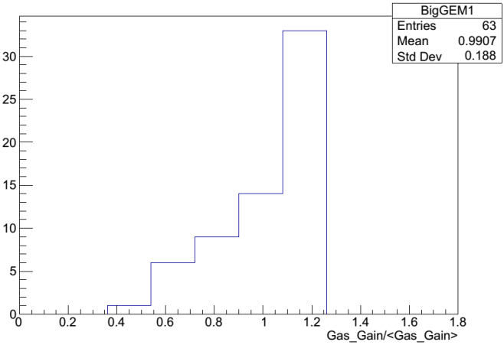
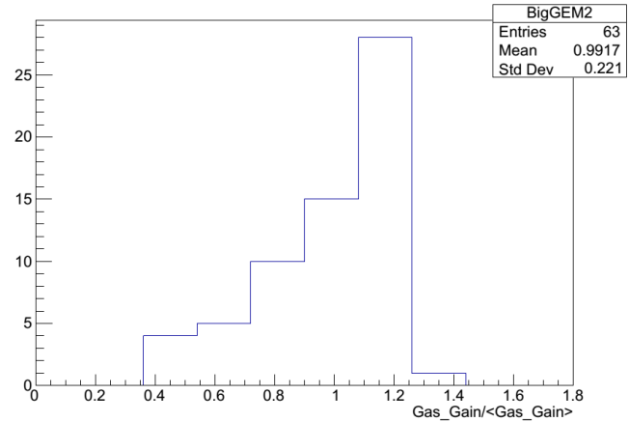
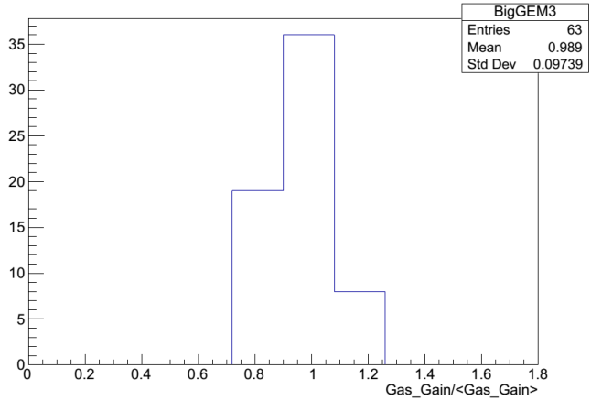
GEM 1632x450 mm² response uniformity
Response uniformity 3D plot of three 1632x450 mm² chambers, Ar(90)/Isobutane(10) gas mixture
Gas gain distribution normalized on average gas gain for three 1632x450 mm² chambers, Ar(90)/Isobutane(10) gas mixture

Slide 10
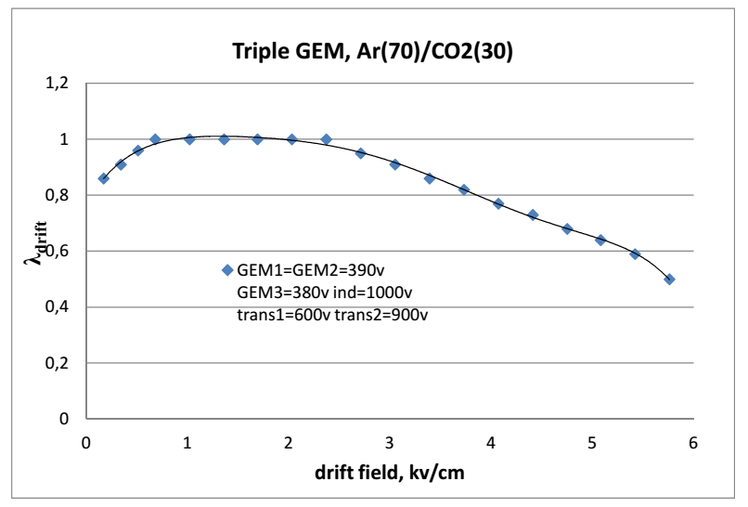
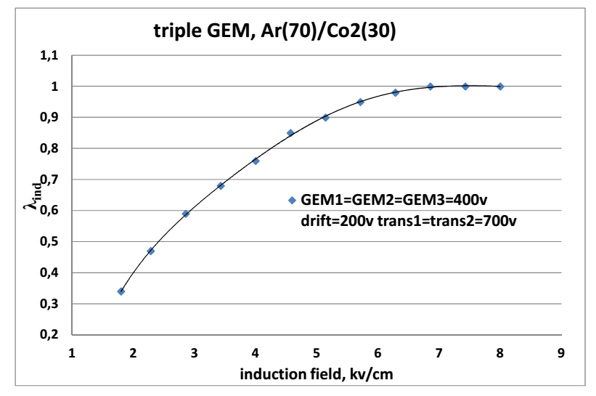
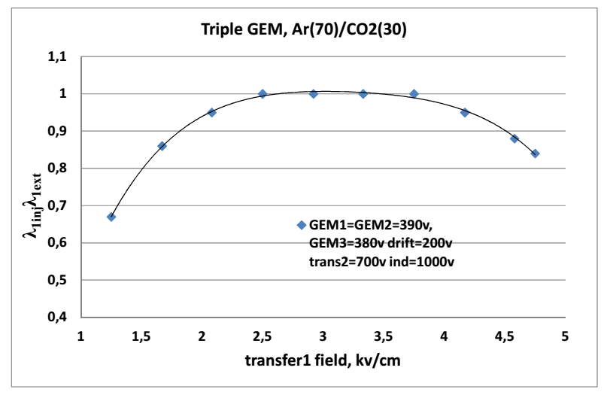
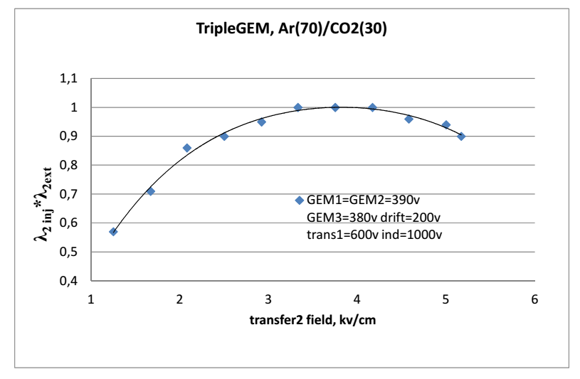
GEM Optimization
Working point
- Working range of field, kV/cm (Ar(70)/CO2(30)gas mixture)

Slide 11
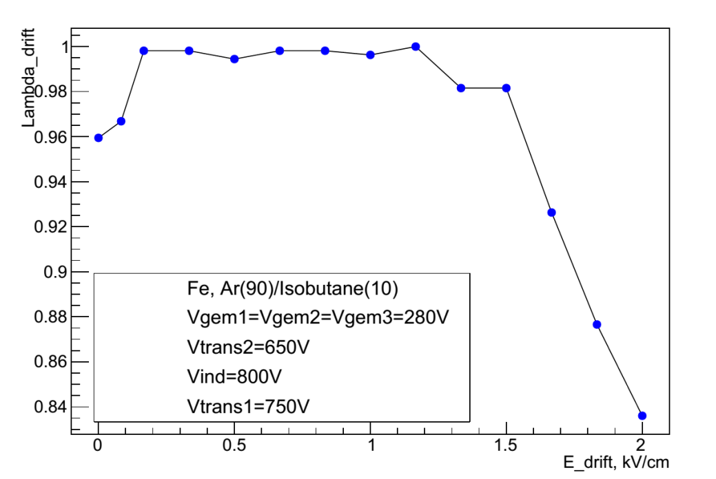
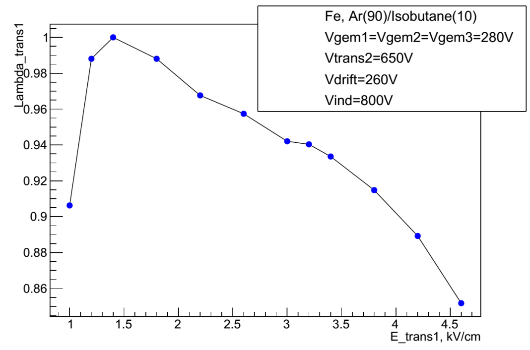
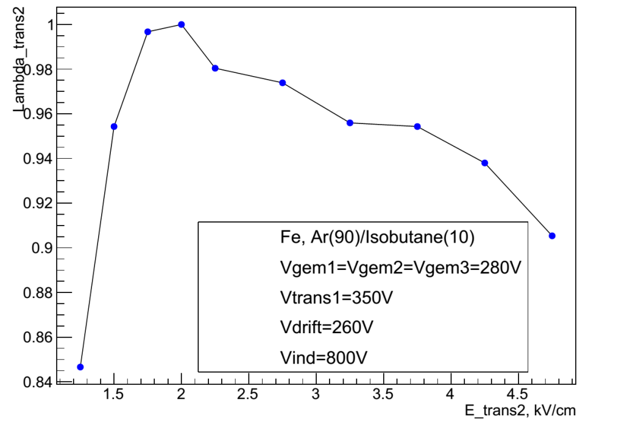
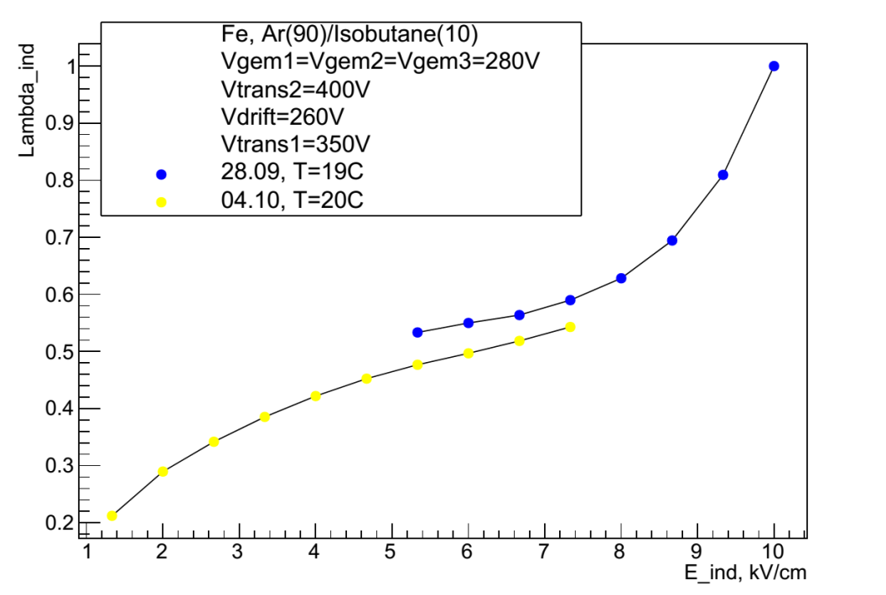
GEM Optimization
(Ar(90)/IsoButane(10) gas mixture)
Lambda summary = 0.86

Slide 12
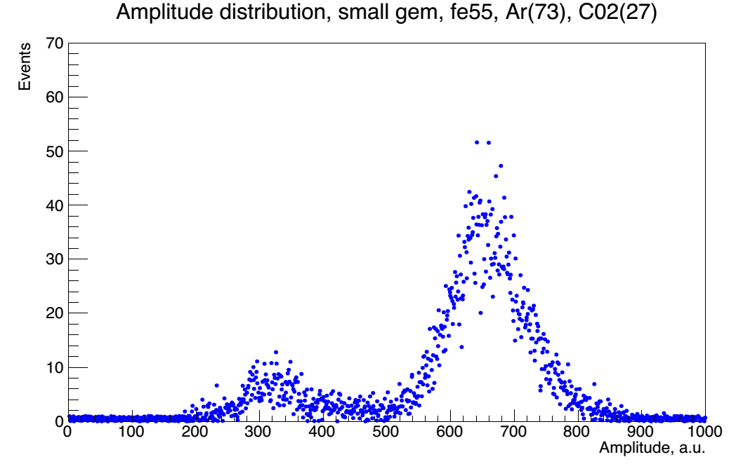
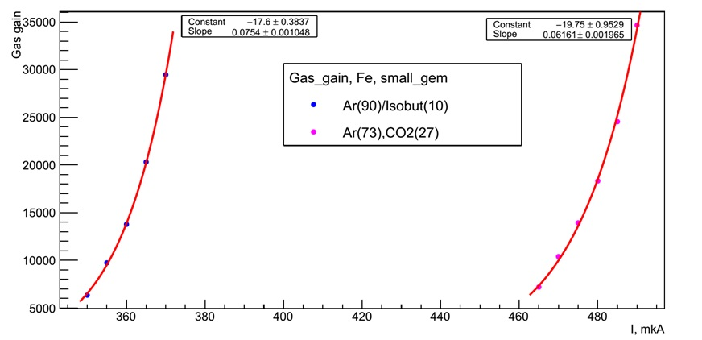
GEM gas gain measurements
Fe⁵⁵
Experimental
scheme
cathode
Gem1
Gem2
Gem3
Discr.
Trigger
anode
ADC
Amplitude distribution, Ar(70)/CO2(30), Fe⁵⁵
GEM gas gain for Ar(70)/CO2(30) and Ar(90)/Isobutane(10) gas mixtures

Slide 13
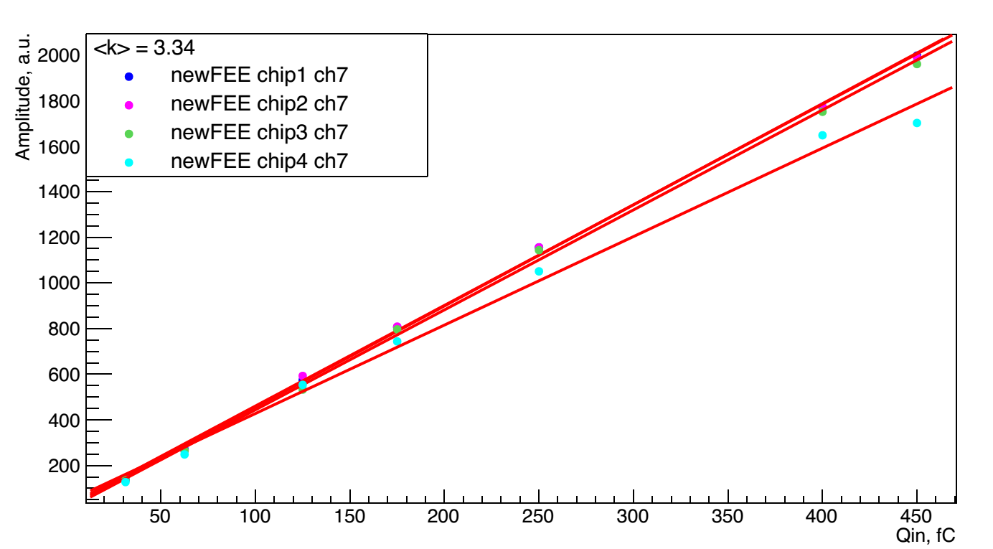
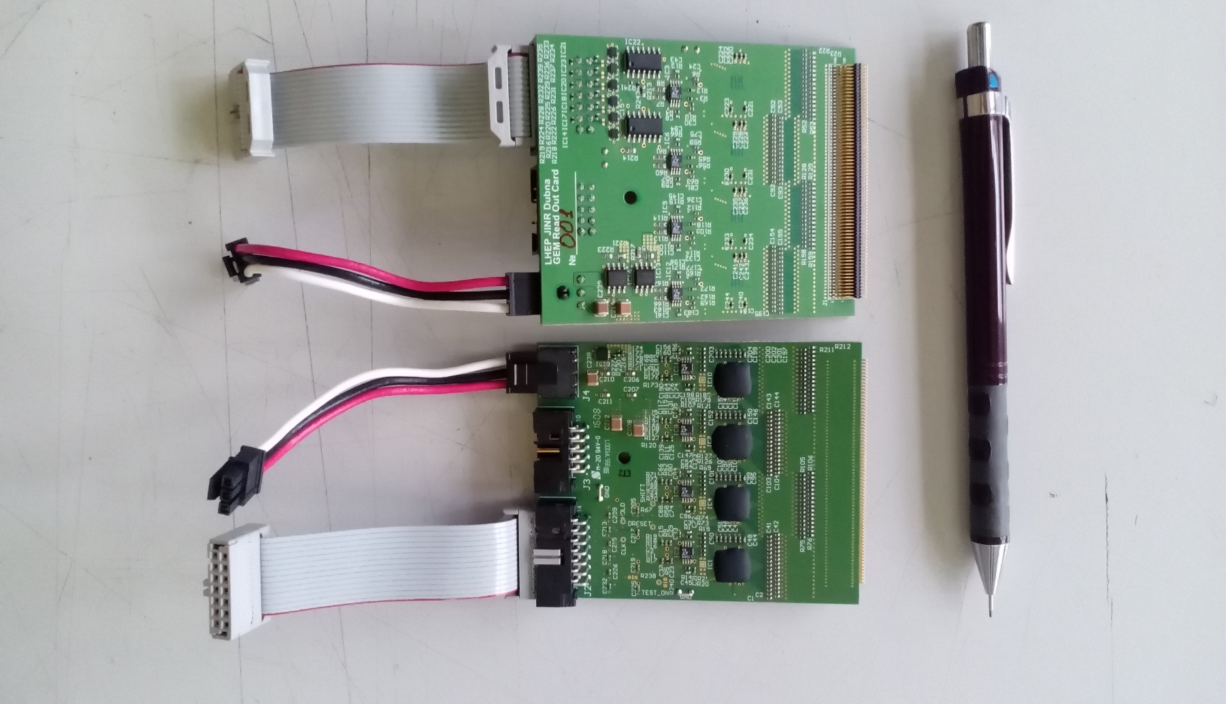
GEM Electronics
 | VA162 | VA163
Number of channels | 32 | 32
Input charge | -1.5pC ÷ +1.5fC | -750fC ÷ +750fC
Shaping time | 2÷2.5µs | 500ns
Noise | 2000e ENC at 50pF load | 1797e ENC at 120pf load
Linearity positive charge | 1% | 0.5%
Linearity negative charge | 3% | 1.4%
Gain | 0.5 µA/fC | 0.88µA/fC
Total power max. | 66mW | 77mW
Stand was developed for tests of FEE characteristics. More than 500 FEE were tested.

Slide 14
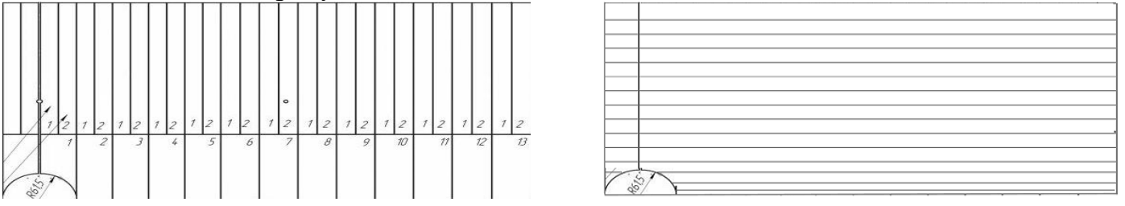
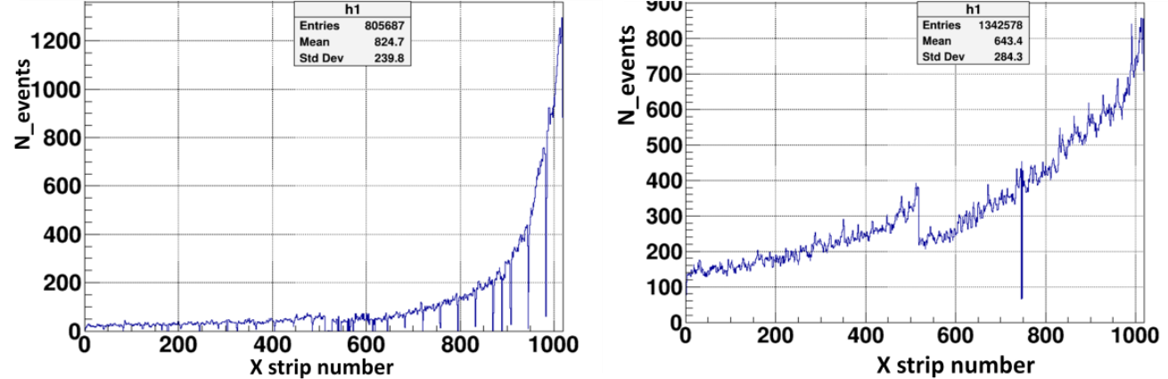
GEM occupancy for different sectors design
GEM vertical and horizontal foil sectors
GEM X strips occupancy

Slide 15
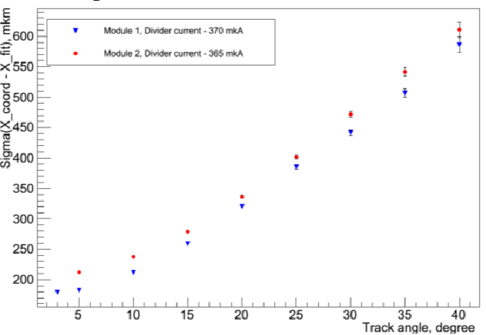
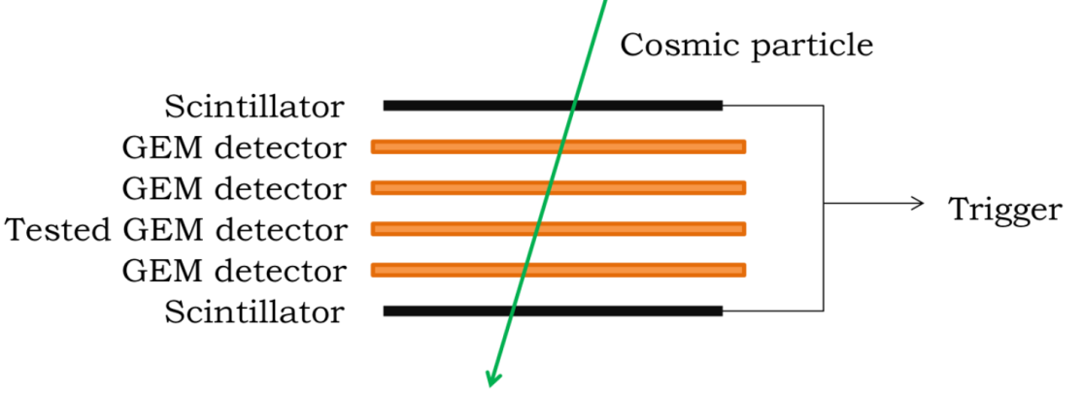
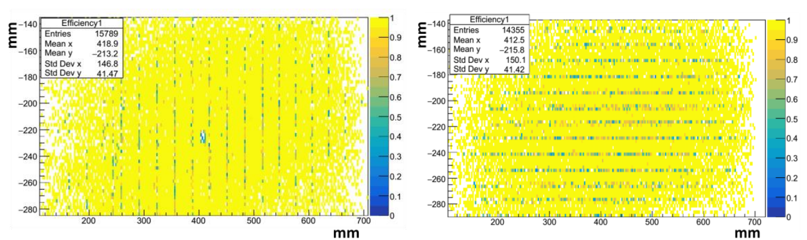
GEM cosmic tests
Cosmic stand
GEM residuals vs track angle
GEM geometrical efficiency

Slide 16
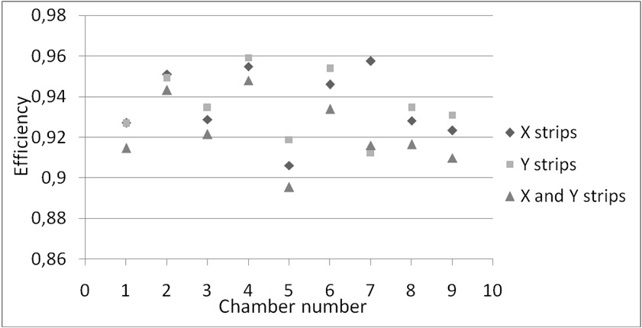
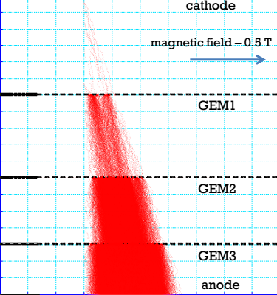
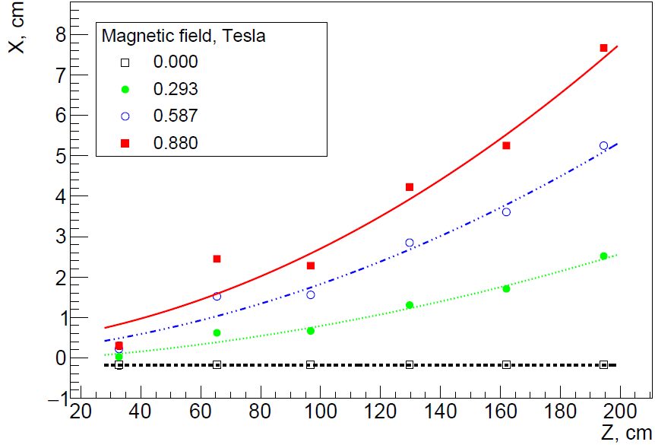
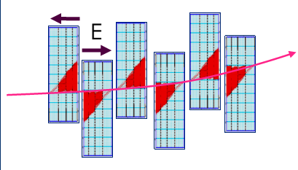
GEM tests at Nuclotron deuteron beam
Si
target
Z beam
X
GEM 66x41cm², 5 planes
GEM 163x45cm², 2 planes
GEM configuration
GEM efficiencies
The average trajectories of the deuteron beam and the average Lorentz shifts of an electron avalanche in 6 GEM planes measured for four values of the magnetic field.

Slide 17
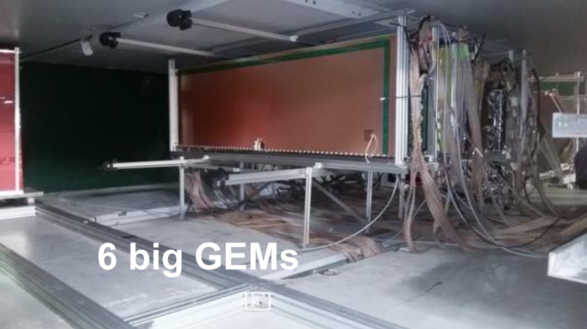
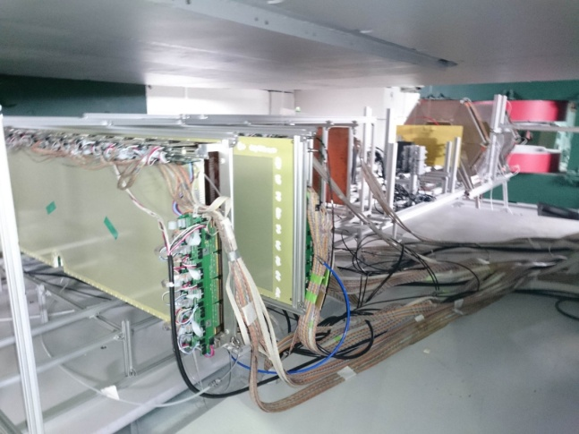
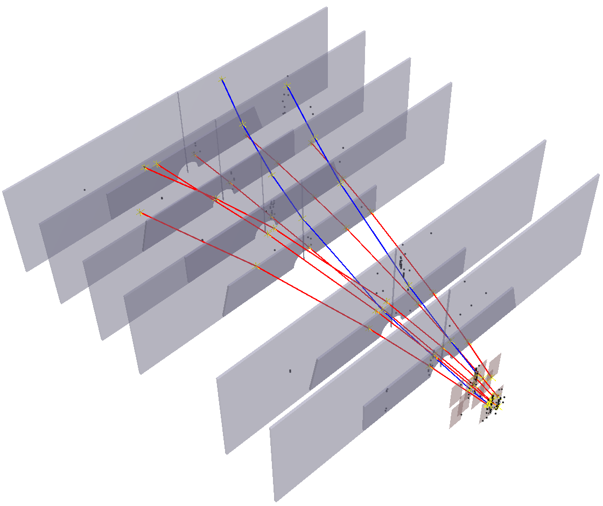
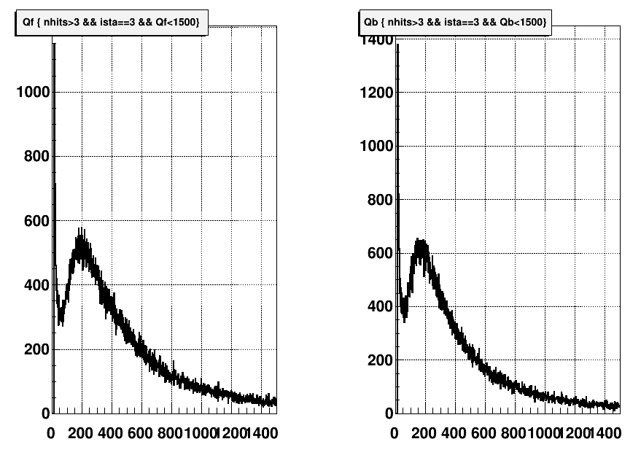
GEM central tracking system performance
at Ar and Kr beams (March 2018)
Example of the event reconstruction
in the central tracker in Ar+Al interaction
Seven GEM 1632x450 mm² chambers produced
at CERN workshop were integrated into BM@N experimental setup.
Pile-up suppression in Ar, Kr runs: 3 µs before and 0.5 µs after trigger signal
Amplitude, ADC counts
Amplitude, ADC counts
Fragments of Ar beam in one
of the GEM chambers
GEM X&Y amplitude distributions

Slide 18
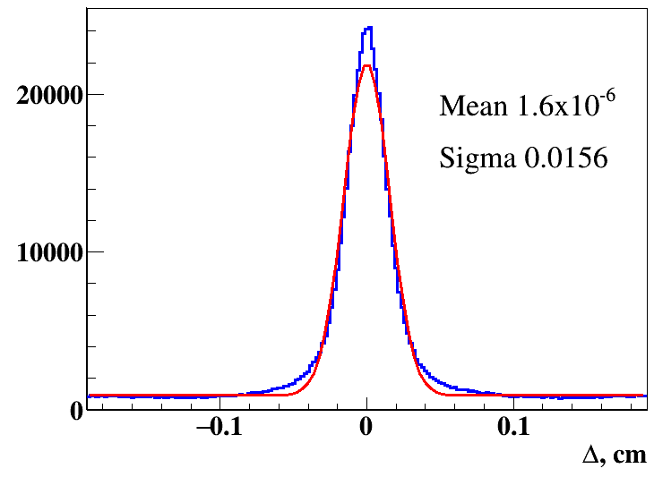
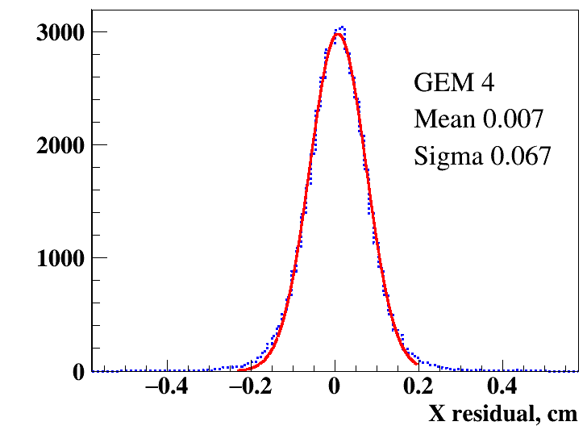
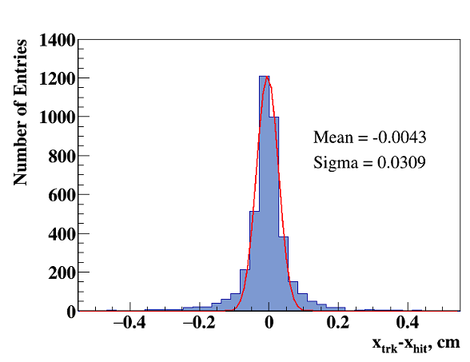

GEM tests at Nuclotron d, C, Ar beams
σ _{x} = 127 um
GEM hit residuals, w/o magnetic field,
Ar(90)/IsoButane(10), deuteron beam
GEM hit residuals, magnetic field 0.79 T,
Ar(90)/IsoButane(10), deuteron beam
GEM hit residuals, magnetic field 0.59 T,
Ar(70)/CO2(30), carbon beam
GEM hit residuals, magnetic field 0.6 T, Ar(80)/Isobutane(20), Ar beam, Edrift = 1.5kV/cm

Slide 19
Заключение
Для успешной интеграции детекторов в состав экспериментальной установки были:
- разработаны online программы обработки информации с детекторов, позволяющие оценить качество получаемых данных как на пучке ускорителя, так и от радиационного источника;
- разработаны программы медленного контроля низковольтного и высоковольтного питания детекторов с передачей данных в базу данных («Tango»);
- разработана и собрана система подвески детекторов в магните СП-41 с возможностью юстировки детекторов;
разработана и собрана система подачи и контроля газовой смеси.
Первая очередь центральной трековой системы представляет собой:
- 7 детекторов размером 1632×450 мм²,
- 5 м² активной площади,
- ~ 750 миллионов независимых каналов газового усиления,
- ~ 45000 каналов считывающей электроники,
более 1.5 км кабелей управления и считывания информации.
Трековая система успешно работала в сеансах Нуклотрона на пучках дейтронов, углерода, аргона и криптона. В результате были получены важные данные по трековым характеристикам детекторов в магнитном поле и по импульсному разрешению для частиц пучка. Это позволило восстановить сигналы распадов гиперонов, рожденных при взаимодействии пучков Нуклотрона с фиксированными мишенями.
GEM детекторы с активной областью 1630×450 мм² в настоящее время являются самыми большими GEM детекторами в мире.

Slide 20


Thank you for
your attention!

Slide 21
Back-up slides

Slide 22



The gas electron multiplier (GEM)
DRIFT
INDUCTION
Electron microscope picture of a section of typical GEM electrode, 50 μm thick. The holes pitch and diameter are 140 and 70 μm, respectively.
Electric field in the region of the holes of a GEM electrode
Schematics of single GEM detector with Cartesian two-dimensional strip readout.

Slide 23
GEM HV divider scheme
50 kΩ
715 kΩ
820 kΩ
1.3 MΩ
780 kΩ
1.5 MΩ
740 kΩ
1.28 MΩ
HV
2000 pF
I, mkA | DR, kv/cm | G1, v | TR1, kv/cm | G2, v | TR2, kv/cm | G3, v | IND, kv/cm
370 | 0.88 | 303.4 | 1.92 | 288.6 | 2.78 | 273.8 | 3.16
490 | 1.17 | 402 | 2.58 | 382 | 3.68 | 363 | 4.18
370 mkA – working point for Ar(90)/Isobutane(10) gas mixture
490 mkA – working point for Ar(70)/CO2(30) gas mixture

Slide 24


